Slide 1
计算机系统与网络安全技术 Technology of Computer System and Network Security
牛伟纳
计算机科学与工程学院（网络空间安全学院）
2022年11月1日11时2分

Slide 2

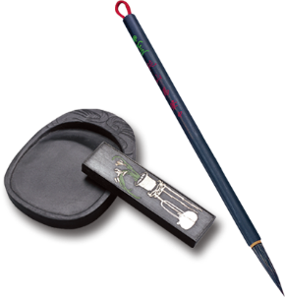
第18章：安全审计
安全审计体系结构
安全审计迹
实现日志功能
审计迹分析
安全信息和事件管理
目
录

Slide 3
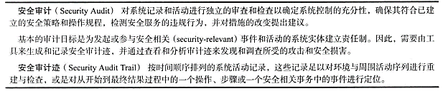
安全审计体系结构
安全审计术语

Slide 4
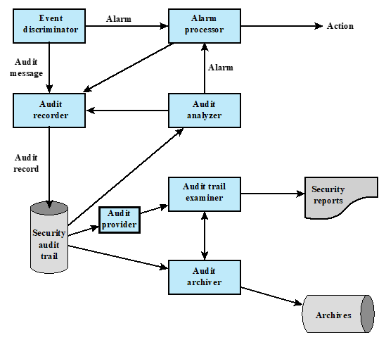
安全审计体系结构
安全审计体系结构

Slide 5
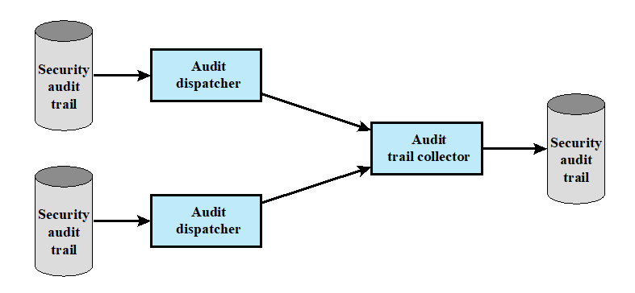
安全审计体系结构
安全审计体系结构

Slide 6
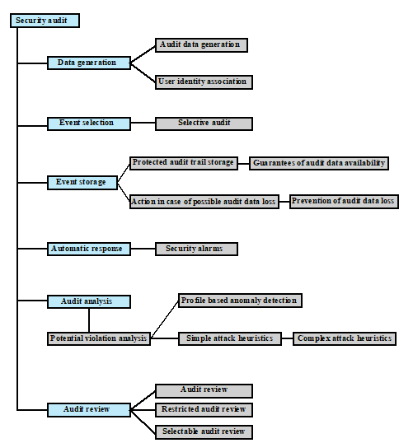
安全审计体系结构
安全审计功能

Slide 7
安全审计体系结构
事件定义
常见的标准建议
常用的标准建议对象的引入
删除的对象
访问权限或功能的分发或撤销
对主体或对象安全属性的更改
安全软件执行的策略检查
使用访问权限来绕过策略检查
使用识别和身份验证功能
操作员/用户采取的与安全相关的操作
从可移动媒体导入/导出数据

Slide 8
安全审计体系结构
事件检测
应用程序和系统软件中必须有适当的钩子，以支持事件检测
需要将监控软件添加到系统和适当的位置，以捕获相关活动
需要事件记录功能，其中包括需要提供安全存储，防止篡改或删除
事件和审计跟踪分析软件、工具和接口可用于分析收集的数据以及调查数据趋势和异常
对审计功能的安全性还有一个额外的要求
审计系统对功能的影响应该最小

Slide 9
安全审计体系结构
实施指南
与适当的管理层就审计要求达成一致
应商定并控制技术审计测试的范围
审计测试应限于对软件和数据的只读访问
除了只读之外，应该只允许对系统文件的隔离副本进行访问
对特殊或额外加工的要求应确定并商定
可能影响系统可用性的审计测试应该在工作时间之外运行
所有的访问都应该被监控和记录，以产生一个参考轨迹

Slide 10
安全审计迹
所收集数据的类型
审计软件使用相关事件
系统安全机制相关的事件
收集供各种安全检测和预防机制使用的事件
与系统管理、运行相关的事件
操作系统访问
对选定应用程序的应用访问
远程访问

Slide 11
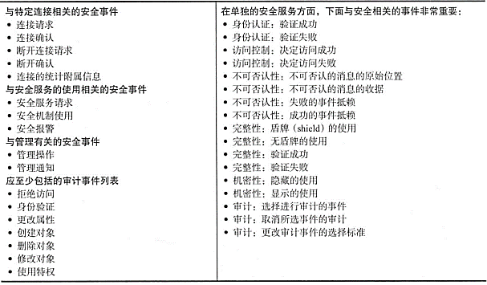
安全审计迹
所收集数据的类型

Slide 12
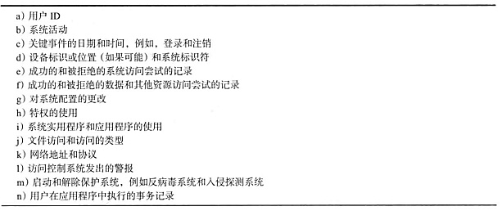
安全审计迹
所收集数据的类型

Slide 13
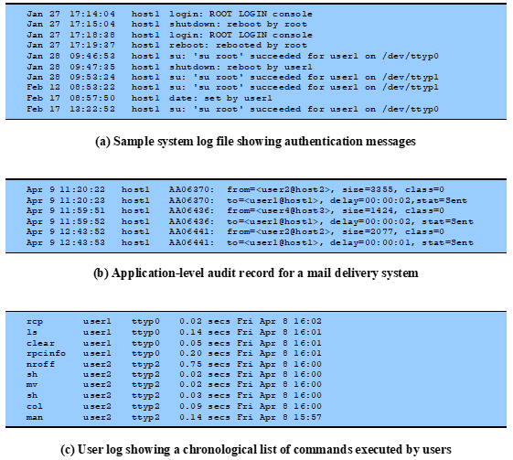
安全审计迹
所收集数据的类型

Slide 14
安全审计迹
物理访问审计迹
由控制物理访问的设备生成
卡钥匙系统，报警系统
发送到中央主机进行分析和存储
数据感兴趣的:
日期/时间/位置/尝试访问的用户
有效和无效的访问尝试
尝试添加/修改/删除物理访问权限
是否可以向员工发送违规信息

Slide 15
安全审计迹
保护审计迹数据
在主机上读/写文件：
简单、最少的资源消耗、即时访问
读多次/写一次设备：
更安全，但更不方便
只写设备：
提供书面记录
必须同时保护完整性和机密性：
加密，数字签名，访问控制
易受入侵者攻击
需要可记录介质的稳定供应
访问可能会延迟，不能立即访问
在大型或网络化系统上获取详细的审计数据是不切实际的
当需要永久的、立即可用的日志时非常有用

Slide 16
实现日志功能
实现日志
安全审计功能的基础是审计数据的初始捕获
软件必须包含钩子(捕获点)，当预选事件发生时触发数据收集和存储
取决于软件的性质
根据操作系统和应用程序的不同而不同

Slide 17
实现日志功能
Windows事件日志
事件是描述一些有趣事件的实体
包含:
数字识别码
一组属性
可选的用户提供的数据
三种类型的事件日志:
系统:系统相关的应用程序和驱动程序
应用程序:用户级应用
安全:Windows LSA

Slide 18
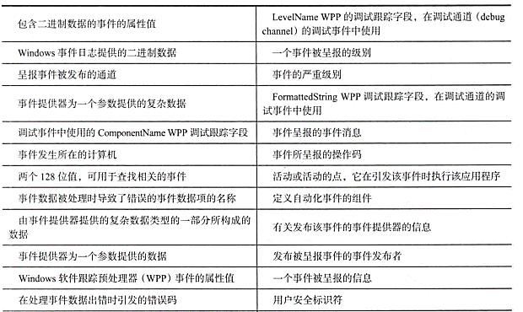
实现日志功能
系统级日志功能

Slide 19
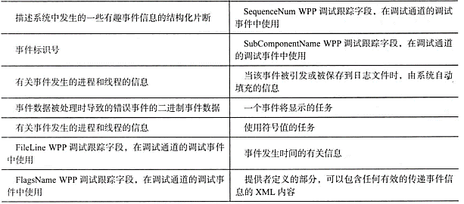

实现日志功能
系统级日志功能

Slide 20
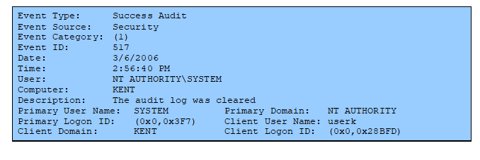
实现日志功能
系统级日志功能

Slide 21
实现日志功能
Windows事件分类
账户登陆事件
账户管理
目录服务访问
对象访问
策略更改
登陆事件
特权使用

Slide 22
实现日志功能
UNIX Syslog
Syslog是在所有的UNIX系列和Linux上配置的UNIX通用日志机制，包含以下组件：
syslog()：
几个标准系统实用程序引用的API，可用于应用程序
logger：
命令用于在系统日志中添加单行表项
/etc/syslog.conf：
用于控制系统日志事件的记录和路由的配置文件
syslogd：
接收/路由日志事件的守护进程

Slide 23
实现日志功能
UNIX Syslog
UNIX Syslog 提供的基本服务是：
一种用于捕获相关事件的工具
一种存储设备
一个用于传输从其他计算机到作为Syslog服务器的中心计算机系统的日志消息协议

Slide 24
实现日志功能
UNIX Syslog
Syslog最为常用的一些额外功能：
强力过滤
日志分析
事件响应
可选消息格式
日志文件加密
日志的数据库存储
速率限制

Slide 25
实现日志功能
Syslog协议
允许主机向syslog服务器发送IP事件通知消息
提供一种非常通用的消息格式
允许进程和应用程序对其日志事件使用合适的约定
通用版本的syslog协议最初是在加州大学伯克利分校软件分发(BSD) UNIX/TCP/IP系统实现上开发的
BSD syslog格式的消息包括:
PRI -设施/严重性代码
头-时间戳和主机名/IP地址
程序名称和内容

Slide 26
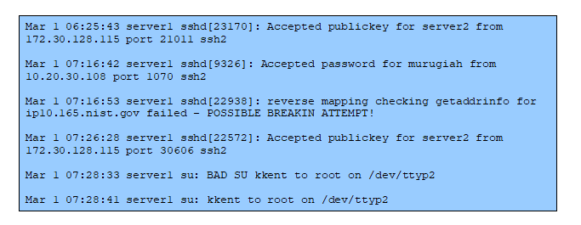
实现日志功能
UNIX Syslog

Slide 27
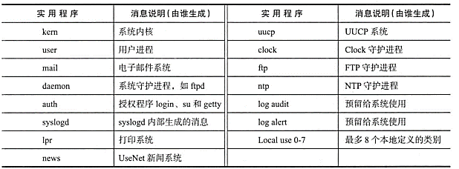
实现日志功能
应用程序级日志功能

Slide 28
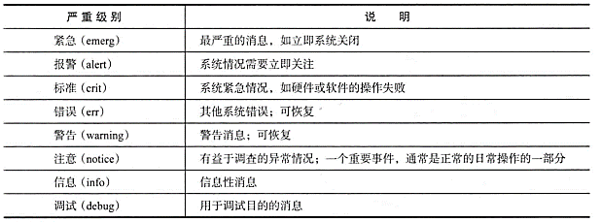
实现日志功能
应用程序级日志功能

Slide 29
实现日志功能
应用程序级日志功能
应用程序级别特权应用程序的日志记录存在安全问题
可能不会被系统/用户级审计数据捕获
构成报告漏洞的很大比例
漏洞：
缺乏对输入数据的动态检查
应用程序逻辑错误
可能有必要捕获应用程序访问系统服务和文件系统之外的行为
收集审计数据的两种方法：
插入库
动态二进制重写

Slide 30
实现日志功能
插入库
插入库允许生成审计数据，而无需重新编译系统库或应用程序
可以在不更改系统共享库或不需要访问可执行文件的源代码的情况下生成审计数据
利用UNIX中的动态库

Slide 31
实现日志功能
插入库
静态链接库
链接库函数的一个单独副本被加载到程序的虚拟内存中
静态链接的共享库
链接加载器在链接时将引用的共享对象合并到目标可执行文件中
每个对象被分配一个固定的虚拟地址
链接加载器通过在可执行文件创建时分配外部引用对象的虚拟地址来连接它们
动态链接的共享库
到共享库例程的链接被延迟到加载时
如果在加载前对库进行了更改，则引用该库的任何程序都不会受到影响

Slide 32
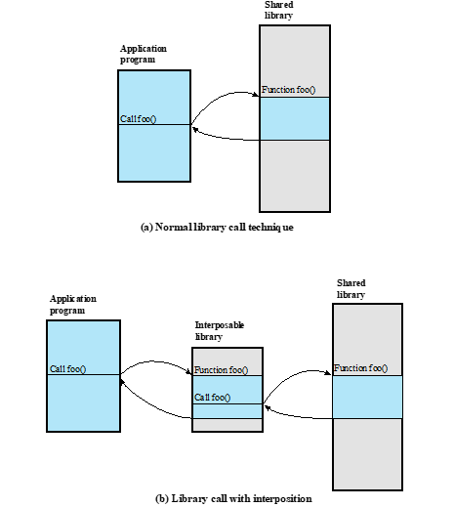
实现日志功能
插入库

Slide 33
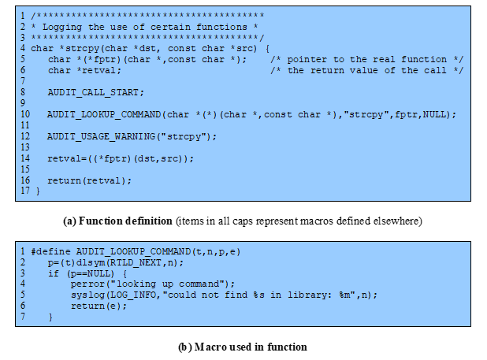
实现日志功能
插入库

Slide 34
实现日志功能
动态二进制重写
可以用于静态和动态链接的程序
直接更改可执行文件二进制代码的后编译技术
更改是在加载时进行的，并且只修改程序的内存映像
不需要重新编译应用程序二进制文件
在Linux上使用两个模块实现:
可加载内核模块
监控守护进程
可加载的模块
可以按需自动加载和卸载

Slide 35
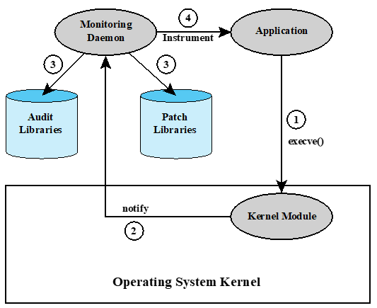
实现日志功能
动态二进制重写

Slide 36
审计迹分析
审计迹分析
分析程序和程序差别很大
必须了解日志条目的上下文吗
相关信息可能存在于同一日志、其他日志或非日志源的其他记录中
审计文件格式包含纯文本和代码的混合
自动/手动必须破译
最好定期回顾条目，以获得对基线的理解

Slide 37
审计迹分析
审计迹分析种类
审计跟踪可以以多种方式使用，这在一定程度上取决于何时完成，可能的情况包括：
事件发生后的审计跟踪审查
由事件触发，诊断原因并进行补救
重点关注与特定事件相关的审计跟踪条目
定期审查审计跟踪数据
检查大量数据以确定问题和行为
实时审计分析
入侵检测功能的一部分

Slide 38
审计迹分析
审计复核
审核审核功能为管理员提供来自所选审核记录的信息
一个或多个用户的操作
对特定对象或资源的操作
所有或一组指定的审计异常
针对特定系统/安全属性的操作
可能被时间/源/频率过滤
用于提供系统活动基线
安全相关活动的级别

Slide 39
审计迹分析
数据分析方法
基本的报警
指示发生了感兴趣的事件类型
基线设置
定义正常与异常事件/模式
与新数据进行比较以检测变化
阈值是对超过特定基线值的数据的识别
设置窗口
在给定的一组参数中检测事件
关联
寻找事件之间的关系

Slide 40
安全信息和事件管理
SIEM 系统
寻求事件之间的关系软件是一个集中式日志软件包，类似于syslog，但比syslog复杂得多
提供集中统一的审计跟踪存储设施和一套审计数据分析程序
一般有两种配置方法:
无代理
SIEM服务器从各个日志生成主机接收数据，而不需要在这些主机上安装任何特殊软件
基于主体
在日志生成主机上安装一个代理程序，用于对特定类型的日志执行事件过滤、聚合和日志规范化，然后将规范化的日志数据传输到SIEM服务器，通常是实时或接近实时的，以便进行分析和存储

Slide 41
安全信息和事件管理
SIEM 软件
SIEM软件能够识别各种日志格式，包括来自各种操作系统、安全软件、应用服务器，甚至是物理安全控制设备(如徽章阅读器)的日志格式
软件将这些不同的日志条目标准化，以便对所有条目中的相同数据项使用相同的格式
软件可以删除日志项中安全功能不需要的字段和不相关的日志项
SIEM服务器分析来自多个日志源的组合数据，将日志条目中的事件关联起来，识别重要事件并确定其优先级，如果需要，还可以发起对事件的响应

